Slide 1
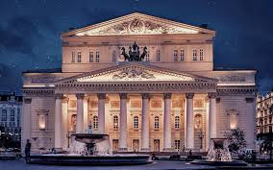
ТЕАТРАЛЬНОЕ ИСКУССТВО И ХУДОЖНИК
Выполнила: Т.В.Иваненко
г.Барнаул

Slide 2
Театр начинается с вешалки (И.Станиславский)
Художник в театре — это, в первую очередь, сценограф, дизайнер сцены. Он создает внешний облик спектакля, заведует созданием декораций, оформлением сцены. Сценография – это вид художественного творчества, занимающийся оформлением спектакля и созданием его изобразительно-пластического образа, существующего в сценическом времени и пространстве. В спектакле к искусству сценографии относится все, что окружает актера, все, с чем он имеет дело: декорации, костюмы, бутафория, грим, свет. ...

Slide 3
Театральные декорации
– незаменимый атрибут любой постановки, который придаёт ей особый шарм. Его главное назначение – визуализация той среды, в которой происходят события в спектакле, и внешнего вида действующих лиц. Для этой цели создаются театральные декорации и костюмы героев. Театральная декорация состоит из множества частей. Это и обрамляющие элементы, и занавес, и объекты, находящиеся на сцене, а также кулисы, фон и т.д.

Slide 4
Виды декораций
Выделяют два вида декораций для театральных постановок: жесткие и мягкие. Жесткие декорации также делятся на огромное количество разновидностей. В первую очередь, они бывают объёмными, полуобъёмными и плоскими. Также выделяют обыгрываемые декорации, с которыми актёры взаимодействуют во время спектакля (предметы мебели, лестницы, деревья и т.д.), и необыгрываемые, которые лишь служат фоном.

Slide 5
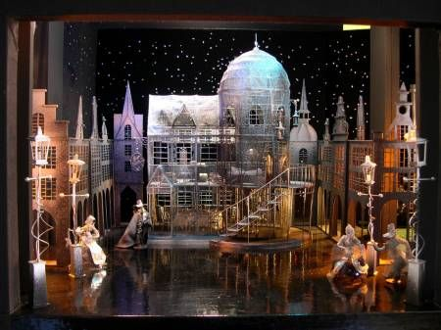
ОБЪЕМНЫЕ ДЕКОРАЦИИ

Slide 6
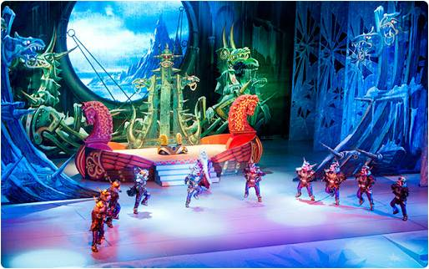

Slide 7
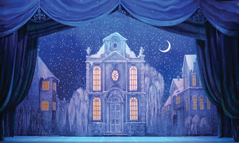
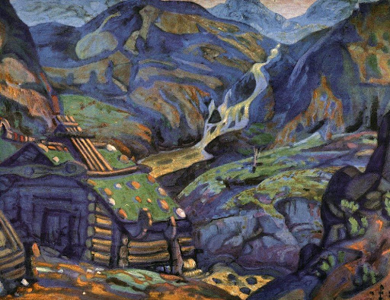
ПЛОСКОСТНЫЕ ДЕКОРАЦИИ
ФОНОВЫЕ
ЖИВОПИСНЫЕ

Slide 8
Костюм как выразительное средство
.
должен подчеркивать образ, в котором отображены биография человека, характер, национальность, характерные черты времени. Это внешнее выразительное средство, отражающее внутреннее содержание персонажа. Таиров называл его "второй кожей актера". Интересно придуманный костюм помогает актеру в создании роли, будит его фантазию, создает необходимое творческое самочувствие, влияет на внутреннее содержание образа персонажа.

Slide 9
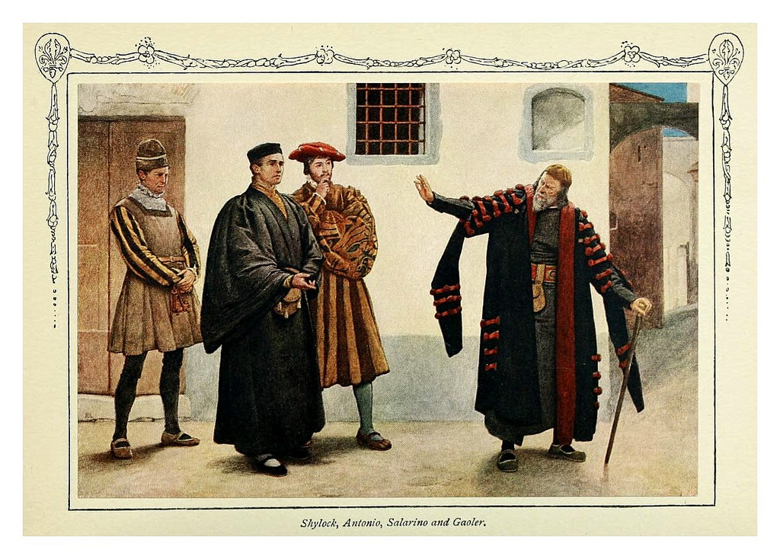
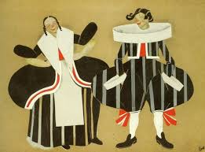

Slide 10
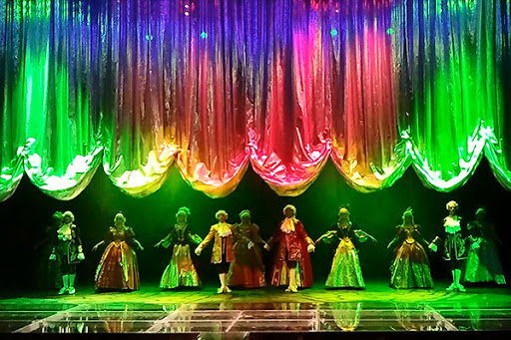
Еще одним очень важным выразительным средством театра является художественное оформление, с помощью которого обдумывается решение занавеса, возможность вращающейся сцены, ее приподнимания, использования люков и т.д.

Slide 11
Важную роль играют
Бутафо́рия - поддельные, муляж, специально изготавливаемые предметы, употребляемые в театральных спектаклях взамен настоящих вещей. Предметы бутафории отличаются подчёркнутой выразительностью внешней формы
Освещение - «главный волшебник» в театре. Освещение декораций и костюмов позволяет выявить объём и фактуру, передать живописные нюансы, создать иллюзорные эффекты тех или иных материалов, тканей, трансформировать их цвет. С помощью света можно имитировать рассвет, закат или картину пожара

Slide 12
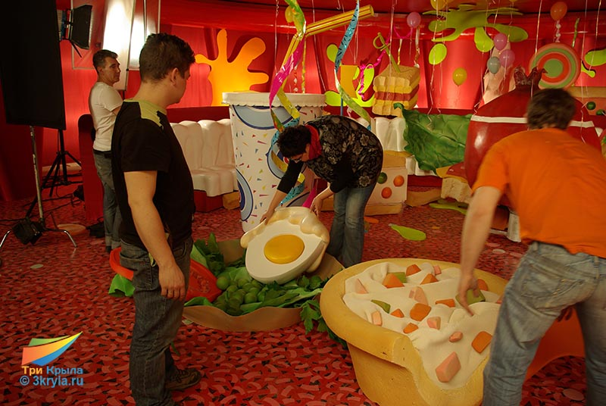
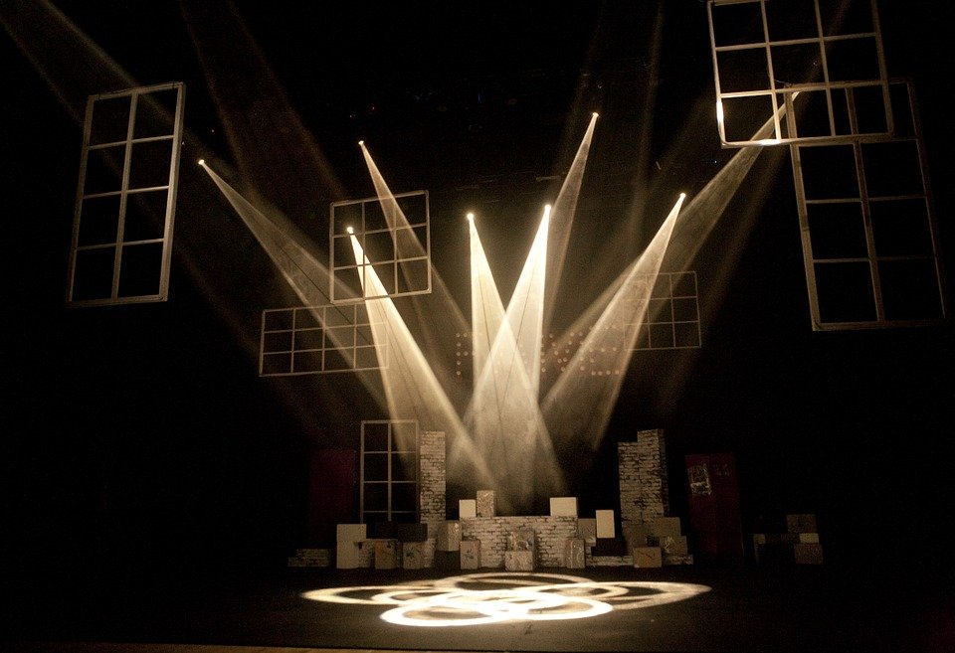
Бутафория Освещение

Slide 13
И, конечно, грим
Очень важно, чтобы грим был не просто внешним косметическим средством, а внутренним психологическим содержанием образа

Slide 14
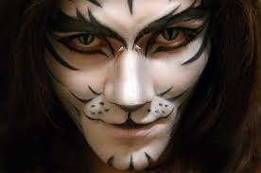
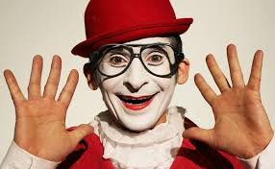
Преобразования с помощью грима

Slide 15

Другие реквизиты театра

Slide 16
ВЫВОД:
В ходе работы мы увидели, что одним из главных соавторов режиссера в процессе создания спектакля является сценограф.
Деятельность сценографа - это особый вид художественного творчества , который включает в себя оформление сцены, обозначение места действия, стиль костюмов персонажей, особенности реквизита. Сценограф отвечает за пространственное оформление спектакля. Театр воздействует не только словом, особым эмоциональным состоянием актера, но и пластикой движения, музыкой, светом, цветом, художественным оформлением сцены. Именно благодаря оформлению мы переносимся в чудесный мир волшебства и тайны.

Slide 17
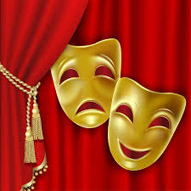
Спасибо за внимание

